Slide 1
Global Pazarlamada FiyatlaNDIRma STRATEJİLERİ
Türker göksel

Slide 2
KÜRESEL PAZARLARDA FİYATLAMA KARARLARI (Er, 2013: 130-131)
Uluslararası pazarlar için fiyat belirleme, yerel pazar için fiyat belirlemekle temelde aynı özelliklere sahiptir.
Ürünün fiyatı belirlenirken ürünü satın alacak müşterilerin ödedikleri paraya karşılık elde edecekleri değeri esas alınmalıdır.
Ayrıca işletmenin genel hedefleri ve fiyatlama kararını etkileyen duruma bağlı olarak işletmenin kısa veya uzun dönemdeki karlılığı göz önüne alınmalıdır.

Slide 3
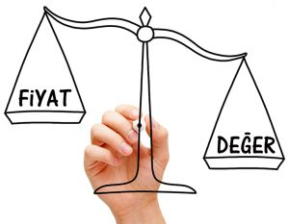
KÜRESEL PAZARLARDA FİYATLAMA KARARLARI (Er, 2013: 130-131)
Fiyatlama kararları, esas olarak ilk fiyatı belirlemeyi ve uygulanan fiyatı zaman içinde değiştirmeyi içeren kararlardır.
Her ikisi de farklı koşullarda gerçekleşir ve farklı tepkiler verilmesini gerektirir.

Slide 4
KÜRESEL PAZARLARDA FİYATLAMA KARARLARI (Er, 2013: 130-131)
Bunların dışında, fiyatlama kararlarında ürünün alıcılarının kimler olduğu da belirleyicidir.
Söz gelimi, fiyatlar satışın;
• Tüketiciler veya endüstriyel kullanıcılara mı,
• Toptancılar, dağıtımcılar ya da diğer aracılara mı,
• Stratejik işbirliklerindeki ortaklara mı,
• Lisansörlere mi; yoksa
• İşletmenin kendi yan kuruluşları ya da ortak girişimlerine mi yapılacağına göre değişir.

Slide 5
Fiyatlama kararlarında dikkat edilmesi gereken noktalar:
• Bir ürün dizisi içindeki ürünlerin fiyatları arasındaki ve bir ürün karması içindeki ürünler ile fiyatları arasındaki ilişkiler,
• Ürünlerin grup olarak mı fiyatlandırılacağı yoksa tek tek mi fiyatlandırılacağı,
•Özellikle büyük işletmeler açısından nihai tüketiciler veya kullanıcıların ödeyeceği fiyatın belirli bir düzeyde tutulmasını kontrol edilip edilemeyeceği,
•Pazarların coğrafik konumuna göre fiyatlama yapılıp yapılmayacağı.

Slide 6
Birden fazla dış pazarda satılan ürünler için nasıl bir fiyatlama politikası tercih edileceği de göz önünde bulundurulmalıdır.
Tüm bunlar dikkate alındığında, fiyatlama kararlarının kolay alınan kararlar olmadığı ve diğer pazarlama karması bileşenlerinden bağımsız düşünülemeyeceği açıkça anlaşılır.
Diğer bir deyimle fiyatlama, pazarlama faaliyetlerinin etkileşim alanı en yoğun bileşenidir.

Slide 7
Uluslararası pazarlardaki fiyatlama kararlarına işletme içi faktörlerin yanı sıra her bir dış pazara özgü özellikler, yasal düzenlemeler, döviz kurları ve benzeri bir dizi değişken daha etki eder.
Bu nedenle, uluslararası pazarlarda fiyatlama kararları daha da karmaşık ve çok boyutlu bir hâl alır.

Slide 8
(Er, 2013: 131)

Slide 9
KÜRESEL PAZARLARDA FİYATLAMA KARARLARINI ETKİLEYEN FAKTÖRLER (Er, 2013: 131-135)
Uluslararası pazarlarda uygulanan fiyatın yapısını anlayabilmek için öncelikle şu faktörleri incelemek gerekir:
Maliyetler,
Pazar koşulları ve müşteri davranışları (talep veya değer),
Rekabet koşulları,
Yasal, siyasi ve ekonomik koşullar,
İşletmenin genel politikaları ve pazarlama karması.

Slide 10
Maliyetler
Maliyetler, fiyatlamayı etkileyen temel faktörlerin başında gelir. Maliyetler öncelikle bir fiyat tabanı belirlemek açısından faydalıdır.
Eğer işletme kısa vadede artık kapasiteye sahipse iş gücü, ham madde ve nakliye gibi doğrudan maliyetler fiyat tabanını belirlemek için kullanılabilir.
Ancak uzun vadede ürünün toplam maliyeti karşılanmalıdır.

Slide 11
Maliyetler
Dolayısıyla, gerçek maliyet tabanı çoğunlukla doğrudan maliyet ile toplam maliyet arasında bir noktada yer alır.
Hangi maliyet noktasına göre fiyatlama yapılacağı ise işletmenin genel fiyatlama stratejisi ile ilgilidir.
Maliyetler bunun yanında, belirlenen fiyata rakiplerin nasıl tepki verebileceği konusunda ipuçları sunar.

Slide 12
Maliyetler
Yerel pazarlar ile dış pazarlarda uygulanacak fiyatlara yansıyan maliyetler temelde iş gücü, ham madde, ara mamüller, satış, nakliye ve genel giderler gibi maliyet kalemlerinden oluşur.
Ancak bahsedilen bu maliyet kalemlerinin fiyat üzerindeki göreli etkileri değişiklik gösterebilmektedir.

Slide 13
Maliyetler
Buna bağlı olarak da satış elemanları, nakliye, değiştirilmiş ambalaj, pazara göre uyarlanmış reklamlar gibi pazarlama maliyetleri fiyat tabanını yükseltebilir.
Diğer bir durumda ise örneğin, dış pazarlarda müşterilerin bulunduğu bölgeler birbirinden ne kadar uzaksa, taşıma ya da envanter tutma maliyetleri de o kadar artacaktır.

Slide 14
Pazar Koşulları ve Müşteri Davranışları
Pazarın yapısı ve nitelikleri, uygulanabilecek fiyatın üst limitine belirleyen faktörlerin başında gelir.
Alıcıların üründen elde ettiklerine inandıkları fayda ya da değer ise fiyat tavanını belirler.
Bu açıdan bakıldığında, pazarda oluşan ya da müşterilerin değer algıları ile fiyat arasındaki ilişki, aynı zamanda fiyatlamanın talep yönetimi ile bağlantısını gösterir.
Herhangi bir dış pazarda talep tahminlemesi aşamasında pazarda farklı fiyat düzeylerinde ürünü satın alabilecek müşterilerin sayısı tahmin edilmeye çalışılır.

Slide 15
Fiyatlamaya Temel Oluşturacak Talep Tahminlemesinde Ele Alınan Sorular (Er, 2013: 132)

Slide 16
Talep tahmini için cevaplanması gereken bu sorular, aynı zamanda işletmelerin bilgi ihtiyaçlarını ortaya koymaktadır.
Özellikle küresel pazarlar söz konusu olduğunda, talep tahmini için ihtiyaç duyulan bilgilere ulaşma daha da önemli bir konu hâline gelir.
Pek çok ülke pazarı için bu soruları cevaplamak için ve talebin diğer yönlerini analiz edebilmek açısından ihtiyaç duyulan bilgilere ulaşmak oldukça zor olabilir.
Basılı bilgi ve istatistiklerin bulunmaması veya yetersiz olması; gerekli pazar araştırmalarını gerçekleştirecek şirketlerin olmaması veya bu tür araştırmaları gerçekleştirmenin maliyetlerinin çok yüksek olabilmesi, fiyatlamaya temel oluşturacak talebe ilişkin yeterli bilgi elde edilememesi anlamına gelir.

Slide 17
Rekabet Koşulları
Maliyetler fiyat tabanını, talep koşulları fiyat tavanını belirlerken rekabet koşulları gerçek pazar fiyatının bu iki uç arasında nerede olması gerektiğini belirler.
Rakiplerin tepkileri, fiyatlama seçeneklerini sınırlayan başlıca faktörlerdendir.
Rakip ürünlerin fiyatları ve ikame ürünlerin fiyatları, ürünün satış hacmini doğrudan etkiler.
Bu noktada en önemli karar, ürün için rakip ürünlerin fiyatları ile karşılaştırıldığında ne düzeyde fiyat belirleneceğidir; daha yüksek fiyat mı, aynı düzeyde fiyat mı yoksa daha düşük fiyat mı uygulanacak?

Slide 18
Rekabet Koşulları
Fiyatlama kararlarında rakiplerin durumu analiz edilirken mevcut rakiplerin yanı sıra potansiyel rakipler de dikkate alınmalıdır.
Pazara ve dolayısıyla rekabete giriş engellerinin hangi düzeyde olduğu ve bunların işletme açısından ne kadar önem taşıdığı; diğer bir deyişle, potansiyel rakiplerin pazara giriş kolaylığı fiyatlama kararlarını etkileyen diğer bir faktördür.
Mevcut ve potansiyel rakiplere karşı işletmelerin kullanabileceği tedbirlerin başında ise farklılığı kabul edilen bir ürün, marka değeri yüksek bir marka ve sağlam bir şekilde kurulmuş bir dağıtım kanalı sayılabilir.
Doğal olarak pazara giriş engellerine kadar yüksek olursa, fiyatlama da o kadar özgürce yapılabilir.

Slide 19
Rekabet Koşulları
Pazardaki rekabetin niteliği de fiyatlama açısından önemlidir.
Fiyatlamanın yapılacağı pazardaki rekabet koşulları tam rekabete yakın ise ürün fiyatları pazarda belirlenir.
Pazarda belirlenen bu fiyat ise, çoğunlukla maliyetlerin hemen üzerinde olur ve küçük işletmelerin de pazarda varlıklarını sürdürmesine imkân verir.

Slide 20
Rekabet Koşulları
Tekelci rekabetin geçerli olduğu pazarlarda ise tedarikçi ürün kalitesi, tutundurma çabaları ve kanal politikaları üzerinde değişiklikler yaparak seçilmiş pazar bölümlerinde “toplam ürün”ün fiyatını uygular.
Oligopolistik rekabetin yaşandığı pazarlarda, maliyet tabanı ile fiyat tavanı arasında uygulanacak fiyatı belirleyen noktaya diğer oligopol rakiplerin tepkilerine göre karar verilir.

Slide 21
Yasal, Siyasi ve Ekonomik Koşullar
Farklı ülke pazarlarında faaliyet gösteren işletmeler, ilgili pazarlardaki fiyatlarını belirlerken her bir ülkedeki yasal ve siyasi koşulları dikkate almalıdırlar.
Çünkü bu tür koşullar, ülke pazarlarına göre önemli farklılıklar bulunmaktadır.

Slide 22
Yasal, Siyasi ve Ekonomik Koşullar
Yasal ve siyasi koşullar esas olarak bir işletmenin ürünlerini yalnızca ekonomik etkenler temelinde fiyatlamasını sınırlandırmak şeklinde etkili olmaktadır.
Hangi tür devlet müdahelelerinin serbest ticaret açısından uygun olduğu tartışmalı bir konu olsa da farklı ülke pazarlarında faaliyet gösteren işletmeler antidamping yasaları, gümrük vergileri ya da ithalat kotaları vb.

Slide 23
Yasal, Siyasi ve Ekonomik Koşullar
Sınırlamalar gibi uygulamaları olduğu gibi kabul etmek durumundadır.
Bu değişimler, işletmeleri çoğunlukla farklı ülke pazarlarında fiyat düzeylerini değiştirmeye sevkeder.
Doğal olarak, uygulanacak farklı fiyatları yine söz konusu pazarlardaki talep yapısı ve müşterilerin ürün için ne kadar ödemeye gönüllü oldukları belirler.

Slide 24
Yasal, Siyasi ve Ekonomik Koşullar
Dolayısıyla, eğer işletme gümrük vergileri yüksek olan bir ülke pazarında tatmin edici bir satış hacmine ulaşmayı hedefliyorsa, taban fiyatı düşük tutmak durumundadır.
Öte yandan ithalat kotası uygulayan ya da ithalat vergileri yüksek olan ülke pazarlarında işletmeler farklı fiyatlama stratejilerine başvurmak zorundadır.

Slide 25
Yasal, Siyasi ve Ekonomik Koşullar
Örneğin, nihai ürünlere hammadde ya da ara mamüllere uyguladığından daha yüksek ithalat vergisi uygulayan ülkelerde işletmeler, doğrudan yüksek fiyat uygulamak yerine kuracağı bir stratejik ortaklık yoluyla ürünlerin montajını söz konusu ülke pazarında gerçekleştirebilir ve böylelikle aynı ölçüde yüksek fiyat uygulamasına gerek kalmaz.

Slide 26
Devletler para piyasalarına müdahele ederek ülke pazarındaki rekabet koşullarını etkilerler.
Devletin kendi ülke para biriminde devaluasyon yapması, ihracatçı işletmelerin yerel işletmelerle rekabet edebilmek için fiyatlarını düşürmesine sebep olabilir.
Yerel işletmeler ise devaluasyona bağlı olarak değer kaybetmiş para birimleri sayesinde dış pazarlarda oldukça rekabetçi fiyatlar uygulayabilirler.

Slide 27
Bunların dışında, döviz kuru dalgalanmaları da işletmelerin uluslararası pazarlarda uyguladığı fiyatları etkiler.
ABD doları, japon yeni, euro ve sterlin arasındaki döviz kurlarındaki dalgalanmalar, bu tür durumları göz önüne almadan hazırlanan pazarlama stratejileri ve alınan fiyatlama kararlarını ciddi başarısızlıklara dönüştürebilir.

Slide 28
Hedef ülke pazarlarında veya yerel pazarda yaşanan enflasyon, fiyatlamayı etkileyen bir diğer konudur.
Enflasyon oranlarındaki değişiklikler esas olarak dış pazarlara sunulacak ürünlerin üretiminde maliyetleri değiştirerek fiyatları etkiler. Yerel pazar ile hedef ülke pazarları arasındaki enflasyon farkları, fiyatlamada maliyetleri negatif ya da poizitif yönde etkileyebilir.
Enflasyonist pazar koşullarında devletlerin uyguladığı kurumsallaşan fiyat kontrolleri fiyatlama kararlarını güçleştirmektedir.

Slide 29
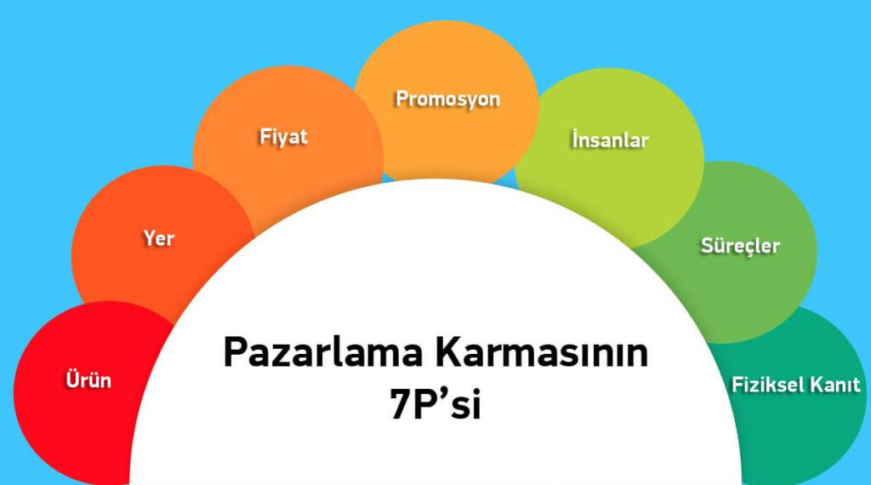
İŞLETME POLİTİKALARI VE PAZARLAMA KARMASI
Pazarlama karması bileşenlerinden dağıtımın fiyat üzerinde önemli bir etkisi vardır.
Ürünü hedef ülke pazarına ulaştırmak için kullanılan dağıtım kanalı, işletmenin uygulamayı düşündüğü fiyat düzeyini değiştirebilir.
Hatta işletmenin faaliyet gösterdiği farklı ülke pazarlarında, diğer faktörler bir kenara bırakıldığında, yalnızca kullandığı farklı yapı ve niteliklere sahip dağıtım kanalları nedeniyle bile ürünün her bir ülke pazarındaki fiyatı değişebilir.

Slide 30
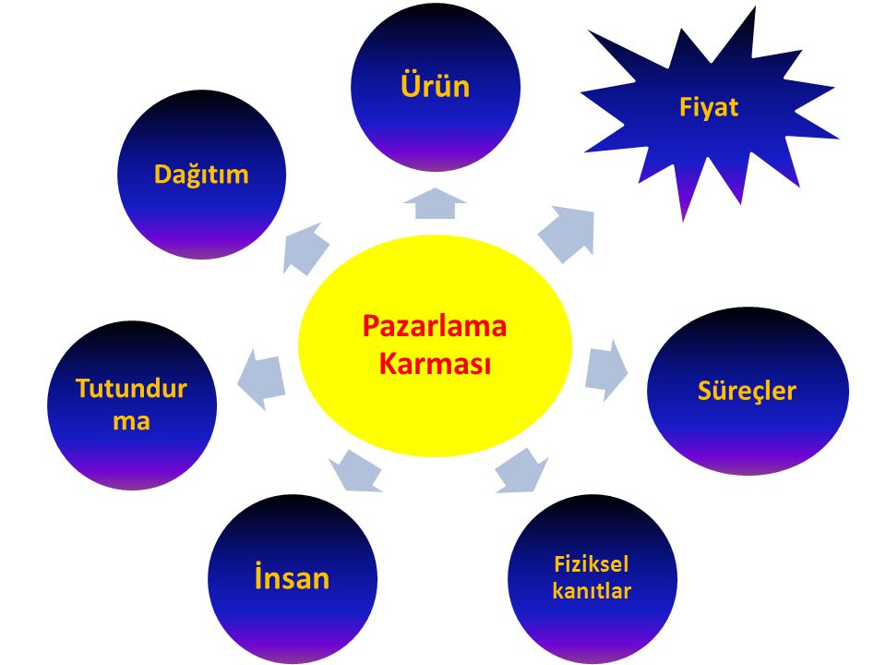
İŞLETME POLİTİKALARI VE PAZARLAMA KARMASI
Satış süreci ve satış sonrası sunulan hizmetler, bunların yanında hedef ülke pazarlarında gerçekleştirilen tutundurma faaliyetleri de ürünün fiyatını etkileyen faktörler arasında sayılabilir.
Uluslararası pazarlarda tutundurma faaliyetleri, bir taraftan bir maliyet kalemi olarak işletmenin fiyat tabanını belirlemesine yardımcı olurken, diğer taraftan kullanılan dağıtım kanalları, aracılarla ilişkiler ve satış sonrası hizmetlerle birlikte müşterilerin ödemeye gönüllü olacağı fiyat düzeyinin belirlenmesine yardımcı olur.

Slide 31
GLOBAL PAZARLARA YÖNELİK FİYATLAMA STRATEJİLERİ (Er, 2013: 135-143)
İşletmeler, küresel pazarlarda fiyatlama politikalarını oluştururken öncelikle dış pazarlara ilişkin hedeflerini, küresel pazarlardaki rekabetçi konumlarını ve fiyatlama kararlarında kendilerinin ne kadar kontrol sahibi olmak istediklerini dikkate alırlar.

Slide 32
GLOBAL PAZARLARA YÖNELİK FİYATLAMA STRATEJİLERİ (Er, 2013: 135-143)
İşletme hedefleri: dış pazarlara ilişkin fiyatlama kararları, işletmenin genel olarak takip ettiği fiyatlama stratejilerinden ayrı düşünülemez.
İşletmeler fiyatlama stratejilerini oluştururken esas olarak uluslararası pazarlar için belirledikleri hedefler doğrultusunda hareket ederler.
Fiyatlama ile ilgili olarak hem kısa vadeli hem de uzun vadeli hedefler oluşturulabilir.

Slide 33
GLOBAL PAZARLARA YÖNELİK FİYATLAMA STRATEJİLERİ (Er, 2013: 135-143)
İşletme yönetiminin bir pazarlama aracı olarak fiyatlamadan ne elde etmek istediğine bağlı olarak kullanılacak fiyatlama stratejisine karar verilir.
Doğal olarak işletmelerin fiyat ile ilgili hedefleri, uluslar arası pazarlardaki deneyimi ve dış pazarlarda kullandıkları dağıtım kanallarından etkilenir.

Slide 34
İşletmeler uluslararası pazarlarda fiyatlama ile ilgili olarak şöyle hedefler doğrultusunda strateji belirleyebilirler:
Yatırımın tatmin edici düzeyde geri dönüşü
Pazar payını koruma
Önceden belirlenmiş karlılık hedefine ulaşma
Mümkün olan en yüksek pazar payı
Önceden belirlenmiş satış düzeyine ulaşma
Kar maksimizasyonu
Fiyat aralığının yüksek ucunda fiyatlama
Yatırımın en yüksek düzeyde geri dönüşü
Rakip ürünlerin fiyat düzeylerini yakalama.

Slide 35
İşletmelerin fiyatlama ile ilgili belirledikleri bu tür hedefleri, uluslar arası pazarlarda dikkate alınması gereken birtakım faktörlerden etkilenir.
Bunlar, işletme dışı çevresel faktörler ve işletme ile ilişkili faktörler olarak iki ana kategoride ele alınabilir.

Slide 36
Fiyatlama üzerinde kontrol: işletmelerin ürünlerinin nihai satış fiyatları üzerinde ne kadar kontrol sahibi olursa pazarlama hedeflerini tutturmasının da o kadar mümkün olduğu söylenebilir.
Ancak işletmeler açısından müşterilerin ödediği nihai fiyatları kontrol etmek her zaman kolay değildir.
İşletmelerin faaliyet gösterdiği dış pazar sayısı, bu pazarlara sunduğu ürün veya ürün dizisi sayısı, söz konusu pazarlarda kullanmak üzere tahsis ettiği finansal kaynaklar ve müşterilere ulaşmak için kullanmak durumunda olduğu dağıtım kanalları fiyat politikasını belirlemeyi zorlaştıran faktörlerdir.

Slide 37
Bunlar işletmenin kararlarına bağlı olarak şekillenen faktörlerdir.
Ayrıca işletmenin fiyatlama kararlarını doğrudan etkileyebilen dışsal faktörler bulunur ki bunlardaki değişimler, işletmelerin fiyatları üzerindeki kontrolü sınırlandırmaktadır.
Ülke para birimleri ve bunlar arasındaki döviz kuru dalgalanmaları, enflasyon oranları, gümrük kotaları ve vergilerindeki değişimler, fiyatlama kararlarını etkilediği gibi işletmelerin uyguladıkları veya uygulamayı planladıkları fiyatlar üzerindeki kontrollerini de azaltabilir.

Slide 38
Rekabetçi konum: işletmeler, dış pazarlardaki hedefleri ile ilişkili olarak rekabet koşullarını da dikkate alıp fiyatlama politikalarını belirlerler. İşletmeler, faaliyet gösterdikleri her bir pazarda ve her bir ürün için rakiplerle fiyat rekabetine girmek durumundadır.
Dolayısıyla rakiplerin uygulamaları, fiyat düzeylerini olduğu kadar, uygulanacak fiyat stratejilerini de etkiler.
İşletmeler faaliyet gösterdikleri ya da girmeyi planladıkları her bir ülke pazarında fiyatlama ile ilgili olarak temelde şu soruya cevap vermelidirler, “her pazarda aynı fiyatta mı, yoksa farklı fiyat düzeyi ile mi satış yapılacak?”
Buna göre temelde iki fiyatlama stratejisi kullanabilirler: standart fiyatlama stratejisi ve farklılaştırılmış fiyatlama stratejisi.

Slide 39
Standartlaştırılmış fiyatlama stratejisi: bu strateji de işletmeler, uluslararası pazarlarda ürünleri için tüm ülke pazarlarında aynı satış fiyatını uygular.
Küresel işletmeler ve küresel markaları kendi küresel pazarlama planları çerçevesinde standart fiyatlama stratejisi uygulayabilmektedir.
Ülke pazarlarında uygulanan vergiler, döviz kurları arasındaki farklılıklar, pazara ilişkin yasal düzenlemeler ve taşıma maliyetlerindeki farklılıklar, standart fiyat uygulamalarını zorlaştırmaktadır.
Ayrıca, ülke pazarlarındaki farklı tüketim alışkanlıkları, satın alma gücü farklılıkları ve ürün yaşam eğrisinin her pazarda farklılık göstermesi gibi nedenler de standartlaştırılmış fiyatlama stratejisinin uygulanmasını olanaksız hâle getirir.

Slide 40
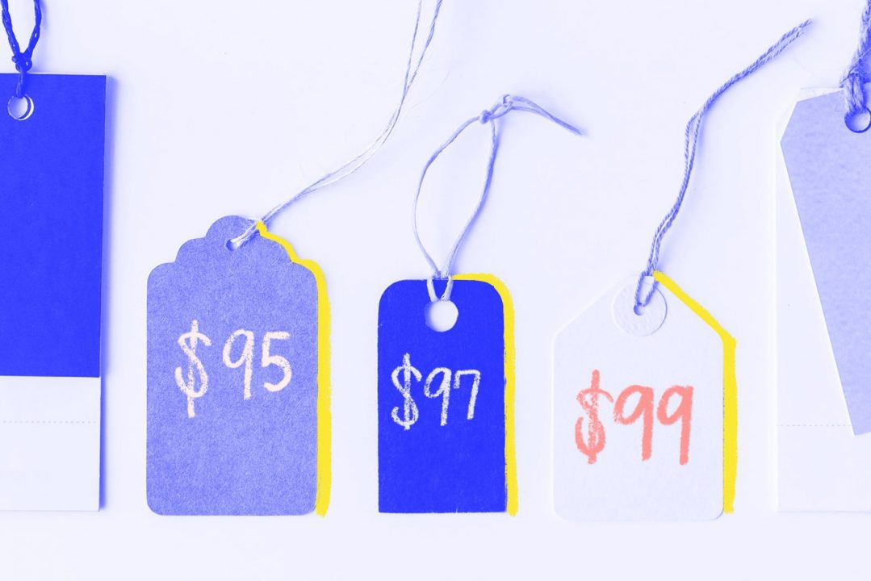
Farklılaştırılmış fiyatlama stratejisi: bunda işletmeler genellikle ülke pazarlarının yerel koşullarındaki farklılıklara bağlı olarak fiyat belirler.
Farklılaştırılmış fiyatlama stratejisinde ülke pazarlarında fiyat koordinasyonu yerine yerel koşullar esas alınmaktadır.
Rekabet koşullarının yarattığı baskı, döviz kuru farklılıkları, müşteri tercihleri ve satın alma gücü, dağıtım kanalları ve aracıların etkileri, aynı ürünün farklı ülke pazarlarında farklı fiyat düzeylerinde satılmasına neden olur.
Bunların yanında, işletmenin pazarda ne kadar süredir var olduğu, pazara sunulan ürünün özellikleri de farklılaştırılmış fiyatlama stratejisinin kullanılmasını gerektirebilir.

Slide 41
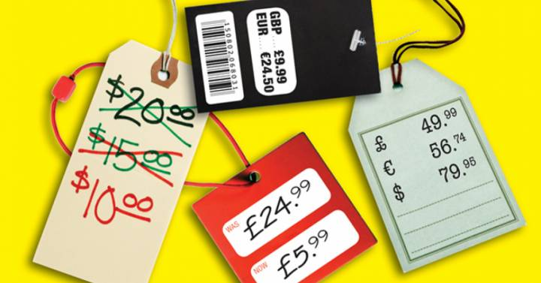
Söz gelimi, bir ürünün ürün yaşam eğrisinin gelişme döneminde olduğu bir pazardaki fiyatı ile aynı ürünün ülke pazarına henüz yeni sunulmuş olduğu ve dolayısıyla pazarda yeni ve belki de rakipsiz olduğu ülkedeki fiyatı, işletmenin hedefleri doğrultusunda farklı olabilir.
Farklılaştırılmış fiyatlar uygulama zorunluluğu işletmeleri fiyatlama ile ilgili farklı stratejiler geliştirmeye zorlamıştır.
İşletmeler kullanılabilecek strateji seçenekleri arasında bir seçim yapabilmek için aynı yerel pazarlarda olduğu gibi küresel pazarlarda da maliyetleri ve pazar koşullarını dikkate alırlar.
Herhangi bir işletme maliyetinin altında bir fiyatla ürününü satıp ayakta kalmaya devam edemez ama öte yandan ürünü için pazarda kabul edilemeyecek bir fiyat da isteyemez.

Slide 42
Bu doğrultuda, işletmeler küresel pazarlarda iki temel yaklaşıma bağlı olarak fiyatlama stratejilerini oluştururlar. Bunlar, maliyete dayalı fiyatlama ve pazara dayalı fiyatlama yaklaşımlarıdır.
Dış pazar deneyimi sınırlı olan ya da hiç olmayan işletmeler ile daha çok endüstriyel ürün üreticileri çoğunlukla maliyete dayalı fiyatlama stratejilerini tercih ederler.
Fiyatlamayı stratejik planlarının bir parçası olarak kullanma imkanına sahip işletmeler ise dış pazarlarda pazar bölümleme, rekabetçi fiyatlama ya da pazara dayalı fiyatlama stratejilerini tercih eder.
Ancak tüm ülke pazarlarında ya da her koşulda geçerli olabilecek bir fiyatlama stratejisinden bahsetmek mümkün değildir.

Slide 43
Maliyete Dayalı Fiyatlama Stratejileri
Dış pazarlarda işletmeler, çoğunlukla maliyete dayalı fiyatlama stratejilerini tercih etmekteler.
Maliyete dayalı fiyatlama yaklaşımlarında işletmeler, fiyatlama kararlarını toplam maliyetleri ya da marjinal maliyetleri karşılamaya yönelik olarak alırlar.
Ancak bu fiyatlama yaklaşımlarının önemli sınırlamalarından birisi, müşterilerin ürün için ne kadar fiyat ödemeye hazır olduğunun hesaba katılmayışıdır.
Ayrıca, dış pazarlara açılmak söz konusu olduğunda işletmelerin normal üretim maliyetleri dışında birtakım maliyetleri göze almaları gerekmektedir.

Slide 44
Maliyete Dayalı Fiyatlama Stratejileri
Üretim için kullanılan iş gücü, ham madde, ara ürünler ve genel giderler normal maliyetler olarak kabul edilirken dış pazarlarda faaliyet göstermek şu tür maliyetleri de beraberinde getirir:
Dış pazarlar için ürünün değiştirilmesi ya da uyarlanması,
İhracat işlemlerinin maliyetleri: insan kaynağı, pazar araştırması, nakliye ve sigorta maliyetleri, iletişim ve tutundurma maliyetleri,
Dış pazarlara girmenin getirdiği maliyetler: gümrük vergileri, kredi riskleri, siyasi riskler ve döviz kuru riskleridir.

Slide 45
Maliyete Dayalı Fiyatlama Stratejileri
İşletmeler dış pazarlarda faaliyet göstermenin maliyetlerinin hangi kısmına bağlı olarak fiyatlama yapacaklarına karar verirler.
Burada iki tür fiyatlama stratejisi uygulanabilir: toplam maliyete dayalı fiyatlama ve marjinal maliyete dayalı fiyatlama.

Slide 46
Toplam Maliyete Dayalı Fiyatlama
Toplam maliyet fiyatlaması, dış pazarlarda ürün satış yapmanın toplam sabit maliyetlerini karşılamayı amaçlar.
Bu yaklaşımda önce maliyetler tahmin edilir ve satılan her birim ürünün değişken ve sabit maliyetlerdeki payını karşılaması beklenir.
Genellikle normal kapasitedeki üretimin toplam maliyetine dayalı olarak fiyat belirlenir. Ancak, gerçekleşen satış hacmi, planlanan satışlardan farklılık gösterdiği zaman, maliyeti ve sabit fiyatı belirlemek için kullanılan genel gider karşılama oranı hatalı olacaktır.
Gerçekleşen satış hacmi beklentilerin altında kalırsa uygulanan fiyat, sabit giderleri karşılamakta yetersiz kalacak ve zarar edilecektir.
Eğer gerçekleşen satışlar beklentilerin ötesine geçerse sabit giderler karşılandığı gibi fazladan kar edilmesi mümkündür.

Slide 47
Toplam Maliyete Dayalı Fiyatlama
Bu tür durumlarda, kar hedefleri düşürülmeden, fiyatı düşürmek mümkün olabilir.
Bununla birlikte, uzun vadede tüm sabit maliyetler karşılanmalıdır, aksi takdirde şirket iflas eder.
Toplam maliyet fiyatlaması en çok,
Belirli satış düzeylerinin beklendiği,
İşletmenin yatırımını derhal karşılamayı hedeflediği ve daha sonra fiyat düşürmeye gittiği,
Şirketin uzun vadede sürekli fiyat düşürme politikasına yönelik bir fiyat stratejisi benimsediği durumlarda kullanılır.

Slide 48
Marjinal Maliyete Dayalı Fiyatlama
Toplam maliyete dayalı fiyatlama, kısa vadeli fiyat kararları almakta pek faydalı olmamaktadır.
Bu tür kararlarda marjinal maliyete dayalı fiyatlama yaklaşımına başvurulabilir.
Marjinal maliyetler, her bir birim ürünün üretilmesi sonucunda ortaya çıkan maliyetleri ifade etmektedir.
Marjinal maliyete dayalı fiyatlama daha çok ihracat siparişleri, beklenmedik miktarlar, özel bir anlaşma ya da taşerona iş verme gibi ikincil fiyatlama kararları olarak adlandırılabilecek durumlarda kullanılır.
Burada, “satış fiyatı değiştirildiğinde toplam karda nasıl bir değişiklik olur?” Sorusuna cevap aranır.

Slide 49
Marjinal Maliyete Dayalı Fiyatlama
İşletmeler marjinal maliyete dayalı fiyatlama ile sabit maliyetlere ve kara yapılan toplam katkıyı azami düzeye çıkaracak fiyat düzeyini belirlemeye çalışır.
Yerel pazarda sabit maliyetleri arttırmaksızın, ek dış satış yaratacak aylak üretim kapasitesi olduğunda marjinal maliyete dayalı fiyatlamayı kullanmak faydalı olabilir.
Bu durum genellikle kısa vadelidir.
Çünkü uzun vadede sabit maliyetlerin karşılanması şarttır.
Marjinal maliyete dayalı fiyatlama şu tür durumlarda cazip bir fiyatlama stratejisi olarak kabul edilir:

Slide 50
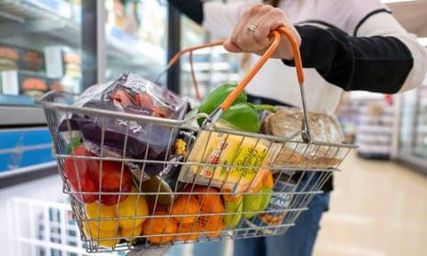
Marjinal Maliyete Dayalı Fiyatlama
Düşük fiyatın, dış pazarda ürünün kabul görmesini sağlaması,
Yerel pazarda durgunluk ya da durgun talep nedeniyle aylak kapasitenin mevcut olması,
Yeni bir teknolojinin ortaya çıkması beklendiği için ürün yaşam döngüsünün kısa olacağının öngörülmesi,
Sabit maliyetleri karşılamak için gereken katkı payını üreten bir ürün yelpazesi bulunmasıdır.

Slide 51
Pazara Dayalı Fiyatlama Stratejileri
Fiyatlama kararları, maliyetler ile pazarın kaldırabileceği en yüksek düzey arasında bir noktada satış fiyatı belirlemekten biraz daha karmaşık bir yapıya sahiptir.
Dış pazarlarda kullanılabilecek farklı birtakım fiyatlama stratejileri mevcuttur.
Burada temel alınabilecek nokta, işletmenin fiyatlamayı stratejik bir pazarlama aracı olarak kullanıp kullanmayacağıdır.
Bu durumda, işletmenin dış pazarlar ile ilgili hedefleri, uygulanacak fiyatlama stratejisinin belirlenmesine yol gösterir.
Bu fiyat stratejileri genellikle düşük ya da yüksek fiyat stratejileri olarak iki grupta sınıflanabilir.

Slide 52
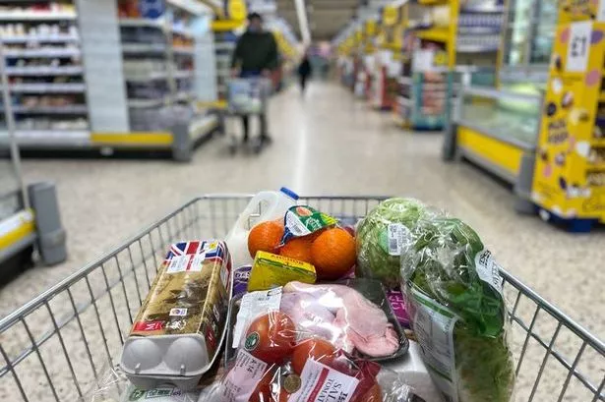
Pazarın Kaymağını Almaya Yönelik Fiyatlama
İşletmeler kimi zaman dış pazarlarda kısa vadede mümkün olan en yüksek karı elde etmek gibi bir hedefle yola çıkarlar.
Bu hedef doğrultusunda da işletmenin söz konusu pazardaki uzun vadeli konumu dikkate alınmaksızın, ürün özelliklerine bağlı olarak mümkün olan yüksek fiyat uygulanır.
Bu tür uygulamalarla daha çok işletmenin pazarda kalıcı olmak gibi amacı olmadığında ya da yakın zamanda önemli bir rakibin pazara girebileceği düşüncesi olduğunda karşılaşılır.

Slide 53
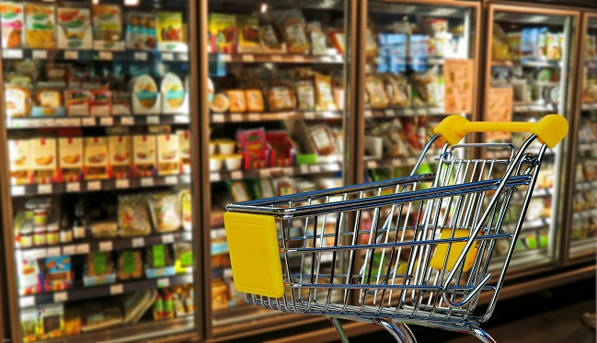
Pazarın Kaymağını Almaya Yönelik Fiyatlama
Pazarın kaymağını almaya yönelik fiyatlama stratejisi bunun yanında fiyata duyarlı olmayan, dolayısıyla elde ettiği değer için yüksek fiyat ödemeye razı bir pazar bölümü söz konusu olduğunda kullanılır.
Ürün arzının sınırlı olduğu veya işletmenin yenilikçi bir ürünün tek satıcısı olduğu durumlarda da pazara herhangi bir rakip girmeden önce en yüksek karı elde etmek için pazarın kaymağını almaya yönelik fiyatlamaya başvurulabilir.
Ancak günümüz pazar koşullarında bir yandan ülke pazarlarında fiyata duyarlı olmayan pazar bölümleri bulmak gittikçe zorlaşırken diğer yandan karlı pazarlar derhal rakipleri buralara çekerken pazarın kaymağını almaya yönelik fiyatlama stratejilerini kullanma imkanı ortadan kalkmaktadır.

Slide 54
Talep Eğrisinde Hareket Etmeye Yönelik Fiyatlama
Bunda, esas olarak pazarın kaymağını almaya yönelik fiyatlamaya benzemekle birlikte gerekli koşullar ortaya çıktığında işletmenin fiyatı hızla düşürmesine imkân verilmektedir.
Bunun yanı sıra, pazara giren ve girmesi beklenen rakiplere bağlı olarak da fiyat ayarlamaları hızla yapılabilir.
Bu fiyatlama stratejisini kullanan işletmeler çoğunlukla uzun vadede etkin bir üretici olarak dış pazarlarda yerleşik olmayı ve rakipler pazara girmeden optimum satış hacmine ulaşmayı hedefler.

Slide 55
Talep Eğrisinde Hareket Etmeye Yönelik Fiyatlama
Özellikle ürün yenilikleri gerçekleştiren işletmeler bu tür fiyatlamayı kullanmayı tercih eder.
Bu strateji, pazarın ödeyebileceği en yüksek fiyat ile pazara girmeyi, ardından zaman içinde belirli bir hızla maliyete dayalı fiyatlamaya doğru geçişi içerir.
Bu hız, işletmenin kar etmeyi sürdürmesini sağlayacak ancak öte yandan rakipleri pazara girmekten uzak tutacak bir niteliğe sahip olmalıdır.
Bu strateji aynı zamanda pazarda yerleşik hâle gelmeye başlayan işletmenin, başlangıç maliyetlerini karşılamasına da olanak verir.

Slide 56
Pazara Nüfuz Etmeye Yönelik Fiyatlama
Pazara nüfuz etmeye yönelik fiyatlama stratejisi, hızlı bir şekilde büyük bir alıcı/müşteri pazarı elde etmeyi sağlayacak düzeyde düşük bir fiyat ile pazara girilmesini içerir.
Bu stratejiyi tercih eden işletmelerin pazar payı elde etme hedefi doğrultusunda hareket ettiği görülür.
Burada satış fiyatı belirlenirken esas olan maliyetler yerine pazara sunulan değerdir.
Değerin temel alınmasına neden olan varsayım ise hızla büyük bir satış hacmi elde etmenin birim maliyetleri düşürerek kar edilmesini sağlayacak olmasıdır.

Slide 57
Pazara Nüfuz Etmeye Yönelik Fiyatlama
Bu yaklaşımın bir başka önemli varsayımı da talebin esnek olduğu ve dış pazarlardaki müşterilerin fiyata duyarlı şekilde alım yaptığı yönündedir.
Maliyetleri hızla düşen bir sektörde pazara nüfuz etmeye yönelik fiyatlama süreci daha da hızlanabilir.
Söz gelimi son yıllarda teknolojinin hızlı gelişimi kişisel bilgisayar sektöründe maliyetlerin ve dolayısıyla fiyatların hızla düşmesine olanak sağlamıştır.
Gelişmekte olan ülke pazarlarında ya da az gelişmiş ülke pazarlarında faaliyet gösteren çok uluslu işletmelerin çoğunlukla pazara nüfuz etmeye yönelik fiyatlama stratejisini tercih ettiği gözlenmektedir.

Slide 58
Pazara Nüfuz Etmeye Yönelik Fiyatlama
Bu stratejinin bir adım ötesi yayılmacı fiyatlamadır ki bu durumda fiyat çok daha büyük bir pazar elde etmek için olabilecek en düşük düzeyde tutulur.
Özellikle orta gelir grubunun büyük olduğu, dolayısıyla fiyata karşı oldukça duyarlı müşterilerin çoğunluk teşkil ettiği ülke pazarlarında bu fiyatlama stratejisinin işletmeler açısından daha faydalı olduğu ileri sürülebilir.

Slide 59
Tedbir Amaçlı Fiyatlama ve Yok Etme Amaçlı Fiyatlama
Tedbir amaçlı fiyatlama stratejisi, rakipleri pazardan uzak tutacak kadar düşük fiyat belirlemeyi içeren bir stratejidir.
Fiyatlar genellikle toplam birim maliyete çok yakın bir noktada tutulur.
Satış hacmi arttıkça maliyetler azaldığı için fiyatı düşürmeye devam etmek mümkün olabilir.
Hatta potansiyel rakipleri daha da uzaklaştırmak için fiyatlar bir süreliğine toplam maliyetin altında bir noktada belirlenebilir.
Bu stratejinin temel varsayımı uzun vadede pazardaki egemen tedarikçi olmak yoluyla kâr elde edileceğidir.

Slide 60
Tedbir Amaçlı Fiyatlama ve Yok Etme Amaçlı Fiyatlama
Yok etme amaçlı fiyatlama stratejisi ise, uluslararası pazarlardaki mevcut rakipleri ortadan kaldırma amacıyla fiyat belirlemeyi içerir.
Bu tür bir strateji ancak düşük maliyetli üretim yapabilen büyük üreticiler tarafından uluslararası pazarlardaki zayıf ve küçük üreticileri pazardan silmek niyeti doğrultusunda kullanılabilir.
Bununla birlikte, küçük işletmeler ve gelişen ekonomiler açısından oldukça umut kırıcı bir tablo yaratan bu fiyatlama stratejisi, kimi ülke pazarlarında ekonomik kalkınmayı yavaşlatabilecek bir etkiye sahiptir.

Slide 61
Tedbir Amaçlı Fiyatlama ve Yok Etme Amaçlı Fiyatlama
Hem tedbir amaçlı fiyatlama hem de yok etme amaçlı fiyatlama uluslararası pazarlarda damping uygulamaları ile oldukça büyük benzerlikler gösterir.
Hatta, yerel pazardaki satış fiyatı dışında damping uygulamaları oldukları bile söylenebilir.
Rakipleri hedef pazarlardan uzak tutmak amacı taşısalar da bunların sonucunda ortaya çıkabilecek olumsuz gelişmeler nedeniyle kullanıldıkları takdirde, ülke pazarlarında ciddi yasal engellemelerle karşılaşılması olasıdır.

Slide 62
Transfer Fiyatlaması
Transfer fiyatlaması ürün ve hizmetlerin aynı kurumsal çatı altında, bölümden bölüme ya da bir birimden dış satış kuruluşuna veya ortak girişime ulusal sınırlar arasında transfer edilmesinde kullanılır.
Ülkelerin uyguladıkları ağır gümrük vergileri, devletlerin bürokratik ve teknik düzenlemeleri, ülke pazarlarındaki siyasi ve ekonomik istikrar ile bununla ilişkili riskler, kâr paylaşımı ile ilgili yasal düzenlemeler ve dış ticarette ülkelerin uyguladığı farklı tarifeler özellikle çok uluslu işletmeleri kendi kuruluşları ya da girişimleri arasında transfer fiyatlaması kullanmaya sevk eder.

Slide 63
Transfer Fiyatlaması
Transfer fiyatlaması kimi zaman çeşitli devletlerin kendi ülke pazarları için yaptığı birtakım düzenlemeleri aşmak için kullanılır.
Ayrıca, pazara giriş engellerinin ve ülkelerin birbirlerine uyguladıkları farklı sınırlayıcı engelleri aşmak için de çokuluslu işletmeler tarafından transfer fiyatlaması kullanılabilir.
Devletlerin nihai ürünlere, ara mamullere, ham maddelere ve hizmetlere yönelik olarak uyguladığı maliyet arttırıcı ve sınırlayıcı engeller için de transfer fiyatlaması tercih edilir.
Bu tür uygulamaların yarattığı ilave maliyetlerden kaçınmak işletmelere ciddi finansal kaynak sağlamaktadır.

Slide 64
Transfer fiyatlaması zaman zaman işletme içinde de bir sorun olabilir.
Çokuluslu bir işletmenin karlı bir uluslararası biriminin aracı konumunda olduğu durumlarda, ürünlerin imalat biriminden uluslararası birime, oradan da yurtdışındaki satış kuruluşuna aktarılmasında bir anlaşmazlık yaşanması kaçınılmazdır.
İmalat birimi açısından fiyatın ihracata yönelik ürün akışını teşvik edecek ve bir ihracat pazarı yaratacak kadar yüksek olması gereklidir.

Slide 65
Uluslararası birim açısından ise transfer fiyatlarının işletmenin dış pazarda hem rekabetçi hem de kârlı bir şekilde faaliyet göstermesini sağlayacak kadar düşük olması gereklidir.
Ana işletmenin yurt dışındaki satış kuruluşlarına doğru olan ürün akışlarında makul kabul edilen fiyatların üzerinde transfer fiyatlar verilmesinin nedenleri şöyle özetlenebilir:

Slide 66
Kurumlar vergisinin ana işletmenin bulunduğu ülkedekinden yüksek olması;
Kardan daha fazla pay almak için yapılan baskılar,
Siyasi istikrarsızlık,
Yüksek enflasyon oranı,
Nihai ürün fiyatlarının üretim maliyetlerine dayalı olarak devlet tarafından kontrol edilmesi ,
Rakipleri pazardan uzak tutmak amacıyla yan satış kuruluşunun faaliyetlerini gizleme arzusudur.

Slide 67
Pazar temelli olarak yapılan transfer fiyatlama, daha çok rekabet koşullarına bağlı olarak yeni pazarlara girişlerde ya da mevcut pazarlarda pazar payını arttırmak için belirli bir süre zarar noktasındaki fiyatlarla satış yapılmasını içerir.
Çokuluslu işletmeler hedef pazarlarında belirledikleri hedeflere ya da planlanan satış hacmine ulaşmak için destekleyici olarak transfer fiyatlaması uygulamaktadır.

Slide 68
Dış Pazarlarda Uygulanan Fiyatın Yerel Pazar Fiyatından Düşük Olması
Dış pazarlarda uygulanan fiyatın yerel fiyatlardan daha düşük olması çeşitli nedenlerden dolayı gerçekleşebilir.
Bunlardan ilki, pazara yeni giren yabancı işletmenin pazarda yerel işletmeler kadar tanınmadığı için kabul görmek ve pazar payı elde edebilmek amacıyla düşük fiyata başvurması olarak açıklanabilir.
Bu tür durumlarda yabancı işletme, pazar payını elde etmek ve sürdürmek için dış pazara girmenin getirdiği taşıma, sigorta ve gümrük vergisi gibi çeşitli maliyetlere fiyatı yükseltmeden katlanır.

Slide 69
Dış Pazarlarda Uygulanan Fiyatın Yerel Pazar Fiyatından Düşük Olması
Bir diğer neden ise özellikle az gelişmiş ülke ya da gelişmekte olan ülke işletmelerinin gelişmiş ülkelerdekine kıyasla daha düşük maliyetlerle üretim yapmasıdır.
Bu ülkelerdeki daha düşük işgücü maliyetleri, devlet destekleri veya dış pazara açılma teşvikleri işletmelerin maliyetlerinin daha düşük olmasını sağlar; bunlar da dış pazarlarda rekabet etmek için rakiplerinden daha düşük fiyatlar uygulayabilirler.

Slide 70
Dış Pazarlarda Uygulanan Fiyatın Yerel Pazar Fiyatından Düşük Olması
Son yıllarda Çin kökenli işletmelerin tüm dünya pazarlarında rakiplerine göre daha avantajlı olarak yarışa başlamaları bu duruma örnektir.
Ancak bu tür uygulamalar, ülke pazarlarında devletler tarafından damping uygulamaları olarak kabul edilme tehlikesi ile karşı karşıyadır.

Slide 71
Damping uygulamaları genellikle, yerel pazardaki talebin dış pazarlardaki talepten daha az esnek olduğu durumlarda görülür.
İkinci bir görüşe göre ise damping maliyete dayanan, diğer bir deyişle yerel pazar ve dış pazarlar için ayrı ayrı fiyatlar belirlemeye dayalı farklı bir maliyet tabanı kullanan bir kavramdır.
Yerel pazarda toplam maliyetler temel alınırken dış pazarlar daha geniş olduğu için satışta marjinal maliyete dayalı fiyatlamanın daha tehlikeli bir şekli kullanılabilir.

Slide 72
Nasıl tanımlanırsa tanımlansın, her iki durumda da damping siyasi açıdan fazlasıyla ilgi çekmektedir.
Devletlerin dikkatli yaklaşımı ve uluslararası kurumların faaliyetlerinden dolayı eskiye göre daha az uygulanmakla beraber damping uluslararası pazarlardaki fiyatları ve gelirleri etkilemeye devam etmektedir.
Çoğunluğa göre her ne koşulda olursa olsun, damping yapmak haksız bir ticaret uygulamasıdır.

Slide 73
Uluslararası Pazarlarda Fiyatın Yükselmesine Neden Olan Faktörler (Er, 2013: 143-145)
Uluslararası pazarlarda nakliye bedeli, gümrük tarifeleri, uzun dağıtım kanalları, toptancı ve perakendecilerin yüksek kâr marjları, gümrük vergileri, para birimi değerleri ve döviz kurlarındaki dalgalanmalar nedeniyle nihai müşteri ya da kullanıcının ödediği fiyatın farklı olması, fiyatın yükselmesi olgusunu gösterir.

Slide 74
(Er, 2013: 143)

Slide 75
İhracat Maliyetleri
Fiyat yükselişlerinin en önemli nedenlerindendir. Bir ülkeden diğerine ürün ihracı sırasında gerçekleşen ihracat işlemlerinin yarattığı maliyettir.
Taşıma ve sigorta masrafları, ülke pazarına ve taşımaya uygun ambalajlama maliyetleri, ihracat işlemlerinin yarattığı maliyetler, gümrük vergileri hatta döviz kuru dalgalanmaları, dağıtım kanalları etkisi gibi faktörlerin hepsi ürünleri bir ülkeden diğerine ihraç etmenin yarattığı maliyetler arasındadır.
Tüm bu faktörler ürün için yerel pazarda uygulanan fiyatın üzerine kademe kademe eklemeler getirerek dış pazarlarda uygulanan fiyatın yükselmesine neden olur.

Slide 76
Gümrük Vergileri, Tarifeleri ve İdari Maliyetler
Gümrük vergileri ve tarifeleri ürünün nihai müşteri ya da kullanıcı tarafından ödenen fiyatını etkiler ve bu maliyetlere müşteriler katlanmak durumunda kalır.
Ödenen gümrük vergileri ve tarifeleri ülkeden ülkeye farklılık gösterdiği için farklı ülke pazarlarında farklı fiyat düzeyleri uygulanmasına da neden olur.
İdari maliyetler ise hem ithalat lisansı ve belgeleri gibi ihracat işlemlerinin getirdiği maliyetleri kapsar hem de ürünler gümrükten geçtikten sonra devletlerin ödenmesini talep ettiği katma değer vergisi, özel tüketim vergisi vb.
Vergi kalemlerini içerir. Bunların her biri de yine nihai müşteri ya da kullanıcıların ödeyeceği fiyata yansır.

Slide 77
Enflasyon
Yüksek enflasyon yaşanan ülke pazarlarında fiyatlama kararı alan işletmeler, enflasyonun beraberinde getirdiği maliyetleri de hesaba katmalıdır.
Hızlı enflasyon beklentisine bağlı olarak ürünler için normal şartlarda olacağından daha yüksek fiyat belirlenmesi söz konusu olabilir.
Bunun yanı sıra, ödemelerle ilgili gecikmeler yaşanacağı düşünüldüğünde veya değişimler için uzun vadeli anlaşmalar imzalanmış olduğunda da enflasyon beklentisi belirlenen fiyatlara dahil edilmelidir.
Bu tür durumlarda da fiyatın normal şartlara göre daha yüksek olması olağandır.

Slide 78
Döviz Kuru Dalgalanmaları
Dış pazarlarda faaliyet gösteren işletmeler genel olarak düşük fiyatlarla iş yapmayı tercih ederler.
Bunun yanında fiyatların istikrarlı olmasını da isterler.
Ancak, uluslararası pazarlarda dalgalı döviz kurlarına bağlı yüksek fiyat değişkenliği, buna bağlı olarak da döviz kurlarının istikrarlı olması önemli bir mesele hâline gelir.
Dalgalı döviz kurları nedeniyle fiyatların değişken olduğu durumlarda yüksek fiyat-düşük fiyat değişkenliği stratejisi, düşük fiyat stratejisinden görece daha uygun olabilir.

Slide 79
Döviz Kuru Dalgalanmaları
İhracat yapan şirketler bunların dışında istikrarlı döviz kurlarının ve istikrarlı fiyatların sunduğu rahatlığı ister.
Daha sakin bir döviz kuru çevresine doğru yönelme, bu sorunun önemini ortaya koyar.

Slide 80
Para Birimi Değerindeki Değişimler
Döviz kurlarındaki dalgalanmaların yanında, ülkelerin para birimlerinin değerlerindeki değişimlerde uluslararası pazarlarda işletmelerin uyguladığı fiyatları etkiler.
Para birimi hareketleri, kârlılık üzerinde doğrudan etkili olduğu için uluslararası pazarlarda faaliyet gösteren işletmeler açısından önemlidir.
Zaman aralığının uzunluğuna ve ticaretin hacmine bağlı olarak para birimlerindeki değişimler, işletmeler açısından son derece kritik bir noktaya gelebilir.

Slide 81
Para Birimi Değerindeki Değişimler
Söz gelimi, kendi ülke para birimleri güçlenmesine bağlı olarak fiyatları yükselen işletmeler, uluslararası pazarlardaki rekabetçi konumlarını korumak için yeni yaklaşımlar geliştirmek durumundadır.
Bu fiyatlama yaklaşımları para birimi değerlerindeki ve döviz kurlarındaki dalgalanmaları yansıtacak ve bunlarla başa çıkacak özelliklere sahip olmalıdır.

Slide 82
Dağıtım Kanalı Etkisi ve Aracı Marjları
Birçok işletme, müşterilerine kendi belirledikleri koşullarla ulaşmayı garantilemek amacıyla dağıtım sisteminin tüm yönlerini kontrol etmeye çalışır.
Ancak dağıtım kanalı üzerinde kontrol sahibi olmak demek, aracı ve dağıtım kanalı maliyetlerinin artması olarak ifade edilebilir.
İmalatçı ile müşteri arasındaki aracıların sayısını azaltmak, dağıtım kanalı boyunca pazarda uygulanacak fiyatın ciddi biçimde yükselmesini önleme imkânı doğurabilir.

Slide 83
Dağıtım Kanalı Etkisi ve Aracı Marjları
Özellikle büyük endüstriyel sistemler ya da teknik ekipmanların fiyatlanmasında dağıtım kanalı ve aracıların etkisini ortada kaldırabilmek için nihai müşterilere doğrudan satış yapılması tavsiye edilir.
Uluslararası dağıtım sistemindeki uzun kanallarda fiyatlar kanal boyunca genellikle yükselir.

Slide 84
Taşımacılık Maliyetleri
Dış pazarlara ürün satmak, diğer maliyetlerin yanı sıra nakliye ya da taşımacılık maliyetlerini de arttırır.
Yerel pazarlardaki taşımacılık maliyetlerinin üzerine dış pazarlara gönderilecek ürünler için ek ambalajlama, ürünleri olası taşımacılık risklerine karşı sigortalama ve depolama maliyetleri de eklenir.
Bu tür dış pazarlara özgü ek maliyetler de nihai satış fiyatının yükselmesine neden olur.

Slide 85
KAYNAK
Er, İ. (2013) Küresel Pazarlarda Fiyatlama Stratejileri, Küresel Pazarlama, Ed: Öztürk, S. A.& Ersoy, N. F., Anadolu Üni. AÖF Yayın No: 1779, ss. 128-149, Eskişehir.

